Slide 1
KDT2기_A-TEAM
정동열 연아람 안병길 백채린

Slide 2
CONTENTS
01
02
03
04
05
쇼핑몰 소개
조직계획
기능 소개
데이터베이스
프로젝트 후기
아이템
선정이유
팀원소개
개발환경
사이트맵
페이지 소개
및
기능리스트
DB 구성
테이블 명세

Slide 3
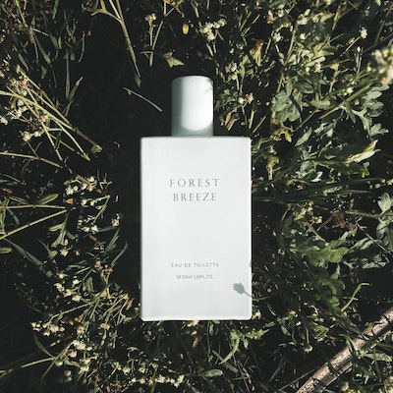
ITEM
PERFUME (향수)
"향수 쇼핑몰에서 찾는 완벽한 향기, 당신을 위한 특별한 선택"

Slide 4
선정이유
비대면 시대에서 대면 시대로 전환됨에 따라 사람들의 외모에 대한 관심도 상승
성형 내원 고객 수 전년에 비해 20% 증가, 화장품의 전체 매출도 32.8% 상승
특히 색조 화장품 매출 65.1% 증가, 외모에 대한 관심이 더욱 높아진 것으로 확인됨
실제로 향수 매출액은 전년대비 28.1% 증가
화려한 이미지가 아닌 최대한 단순하고 심플한 디자인으로 구성하여
소비자로 하여금 사치품이 아닌 합리적 구매임을 유도

Slide 5
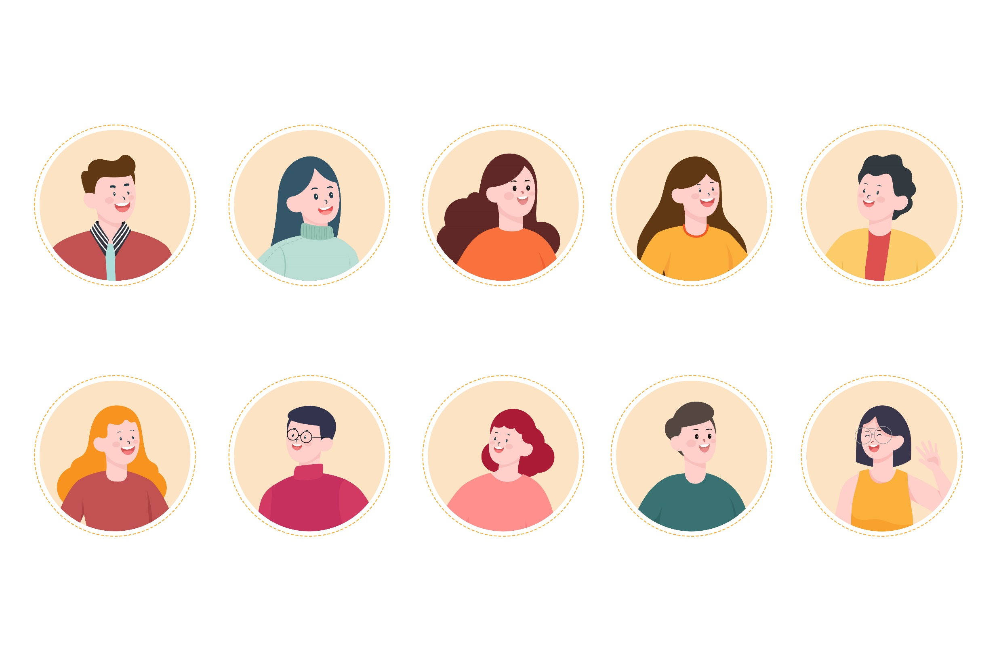

팀원소개 및 업무
백채린
안병길
연아람
정동열
마이페이지
로그인
회원가입
React
CSS
PPT 제작
PRODUCT
아이템 상세
장바구니
게시판
React
CSS
메인
ABOUT
사이드바
DB설계
관리자페이지
SQL 쿼리문
Spring
결제 API
DB연동

Slide 6
개발환경
Tool
Frontend
Backend
소스코드 작성 도구
IntelliJ – IDEA
Eclipse
프로그래밍 언어
Javascript
프로그래밍 언어
Java, JSP, servlet 3
Database
MySQL
Lib
React
Framwork
Spring, MyBatis 3
형상 관리 및 협업 툴
Git, Slack
Framwork
jQuery, Bootstrap
Web Server
Apche tomcat 9.0

Slide 7
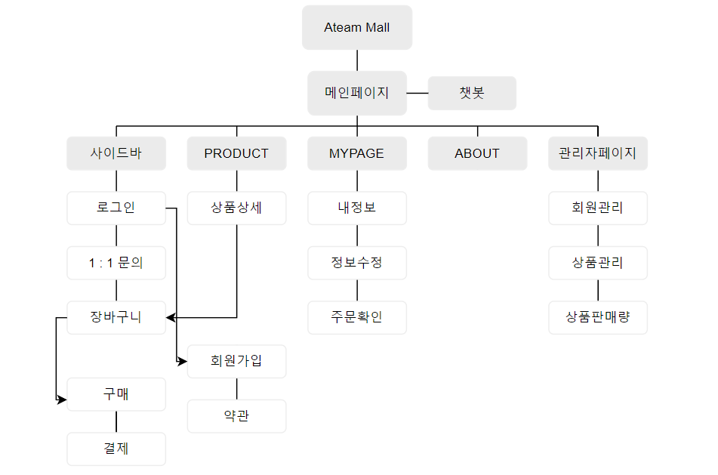
SITEMAP

Slide 8
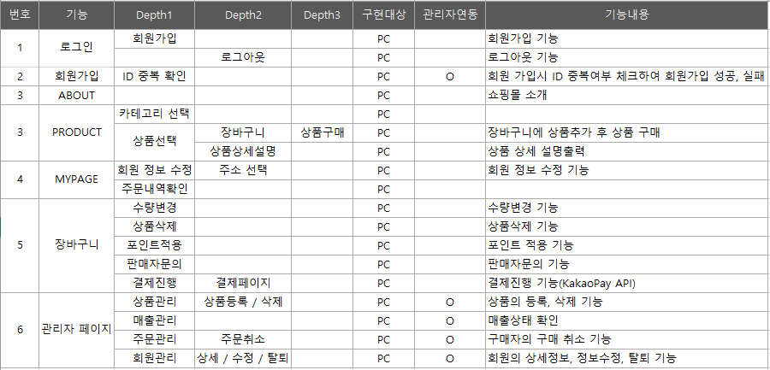
기능리스트

Slide 9
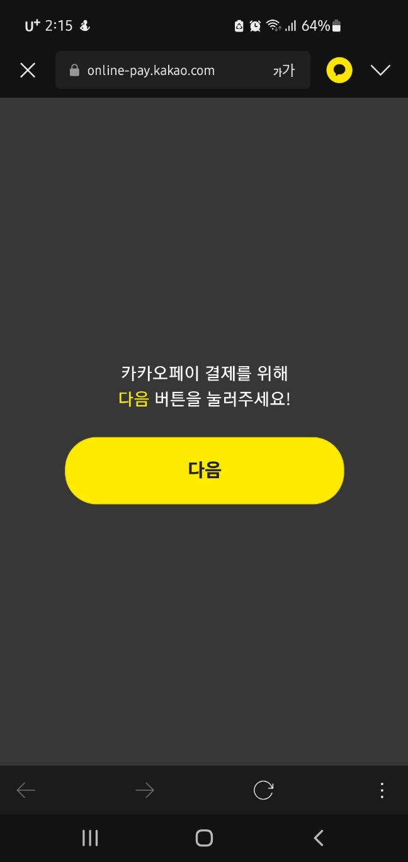
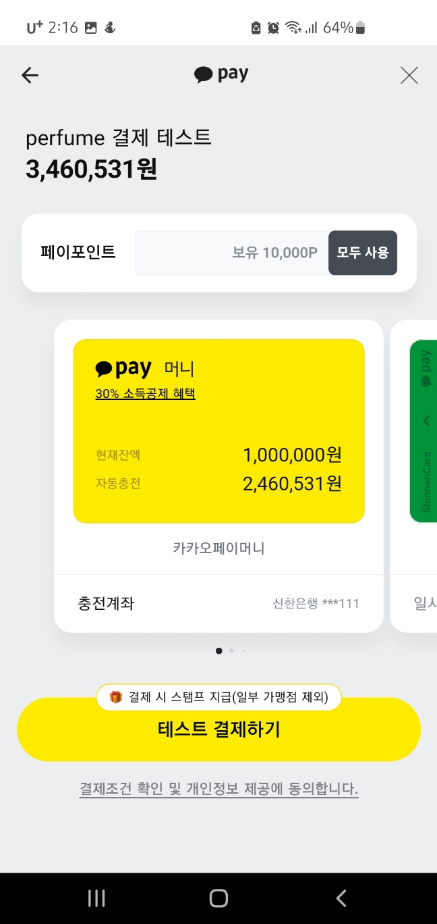
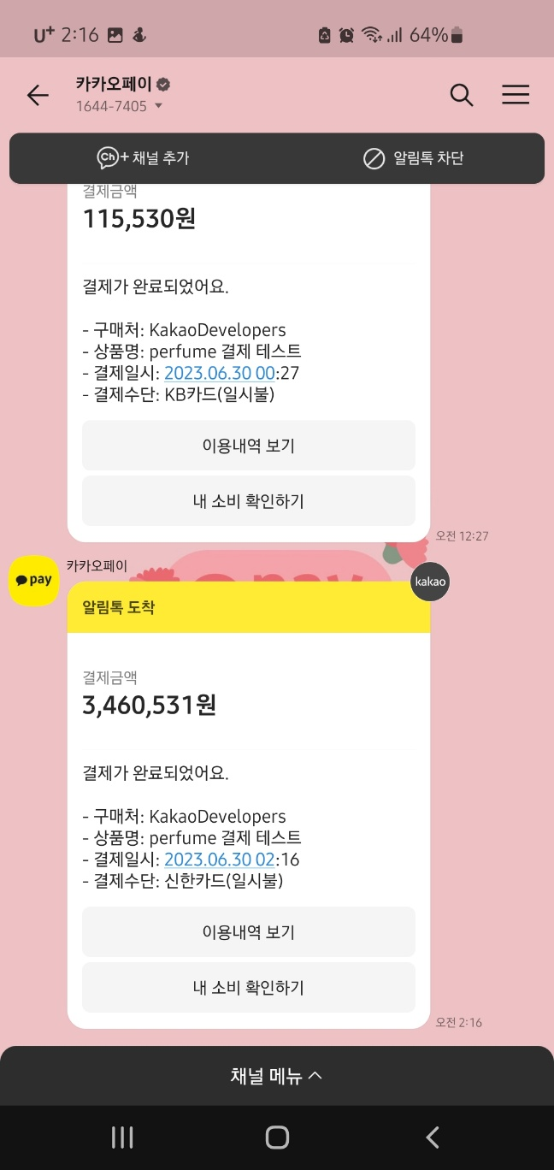
결제

Slide 10
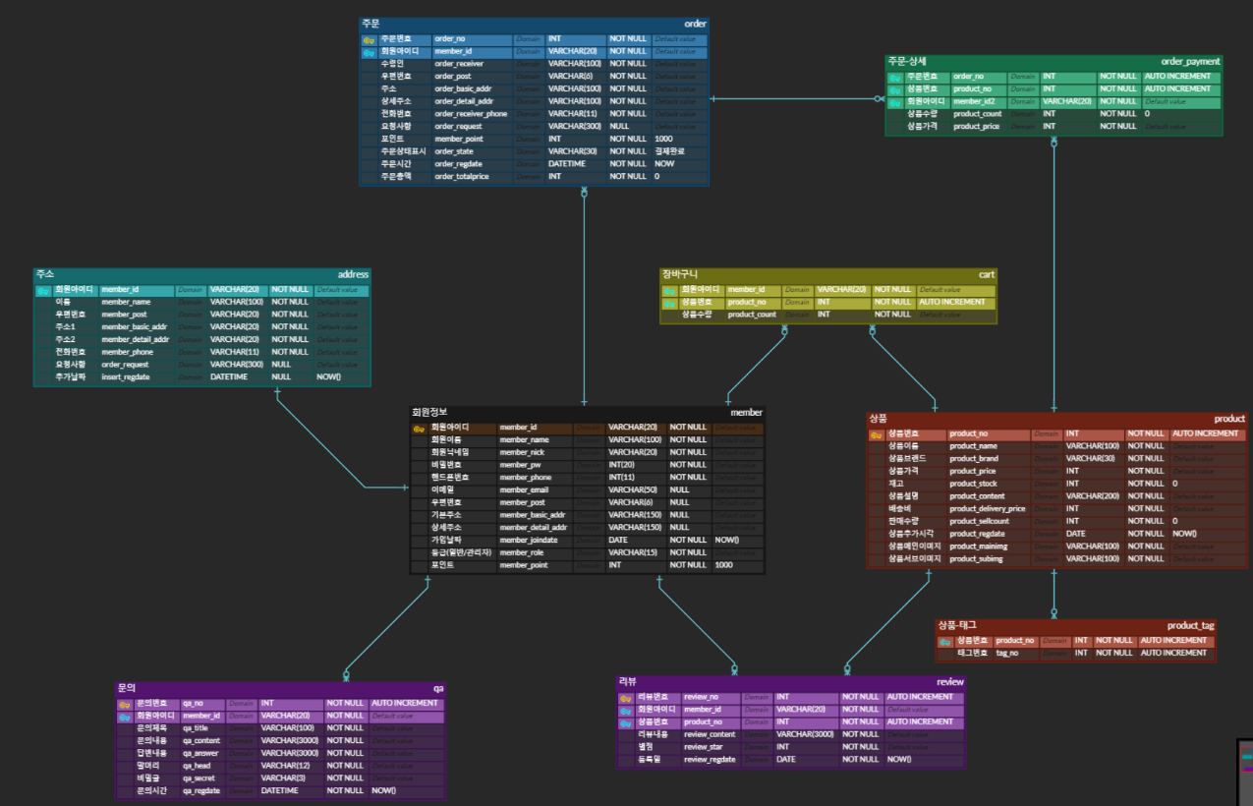
DATABASE 구성

Slide 11
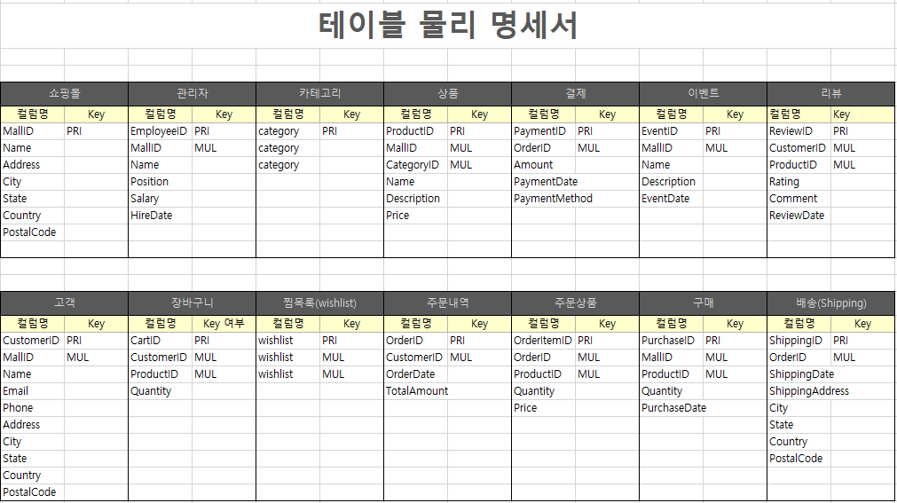

Slide 12
프로젝트 후기

Slide 13
감사합니다

